Slide 1


Search Engine AirBnB
London
Riccardo Neri - Luca Lodesani - Alberto Nuzzaci

Slide 2
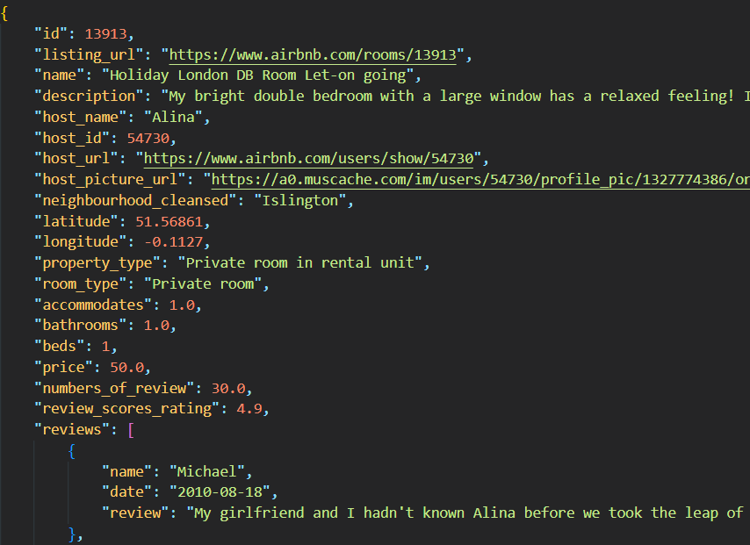
Sorgente e collezione dati
Al fine di creare la collezione del Search Engine sono stati sfruttati i dati forniti da Inside Airbnb:
listing.csv
reviews.csv
A seguito di appropriate operazioni (es. rimozione di alloggi con dati mancanti o parziali) è stato ottenuto un dataset composto da circa 39.000 files in formato JSON.
Struttura files JSON
Per avere a disposizione tutte le informazioni relative ad ogni alloggio, rendendo quindi il sistema il più completo possibile, ogni JSON contiene numerosi campi tra cui:
name: nome dell’alloggio
description: descrizione dettagliata dell’alloggio
property_type: tipologia (es. intero appartamento, stanza, ecc)
accomodates: numero di ospiti che l’alloggio può ospitare
price: prezzo per notte
reviews: lista di reviews contenenti nome del cliente e data della recensione
…

Slide 3
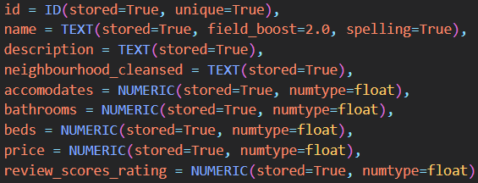
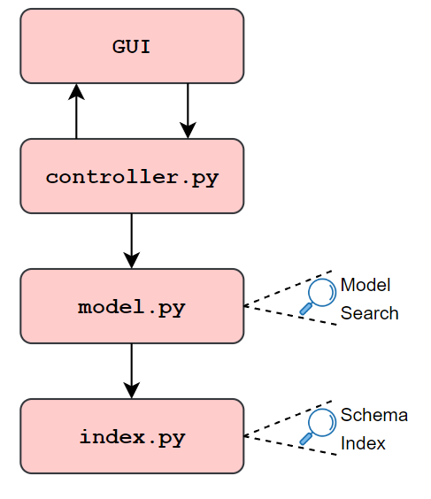
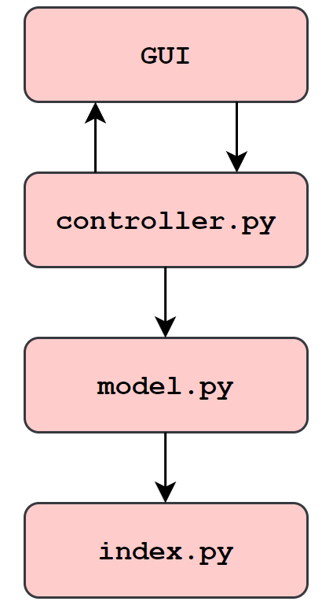
Index
Tramite l’uso della libreria Python Whoosh è stato creato l’indice del
nostro Search Engine. Dai numerosi campi presenti dai diversi JSON visti
in precedenza sono stati scelti i più rilevanti ed adatti a permettere
ricerche full-text rapide ed efficienti.
Controller e models
Affinché l’interfaccia utente e il Search Engine potessero comunicare
è stato necessario creare un intermediario, una classe Controller con l’obiettivo di:
gestire l’input dell’utente
costruire query di ricerca nel query language supportato dal Search Engine
ricercare la query, appena generata, all’interno dell’index e restituirne i risultati
La funzione di ricerca è stata definita all’interno della classe IRModel in modo tale
da permettere il suo corretto funzionamento sia per il modello standard, basato sullo
scoring definito dal BM25F (importato direttamente da Whoosh), sia per i modelli più
avanzati implementati all’interno del progetto.

Slide 4
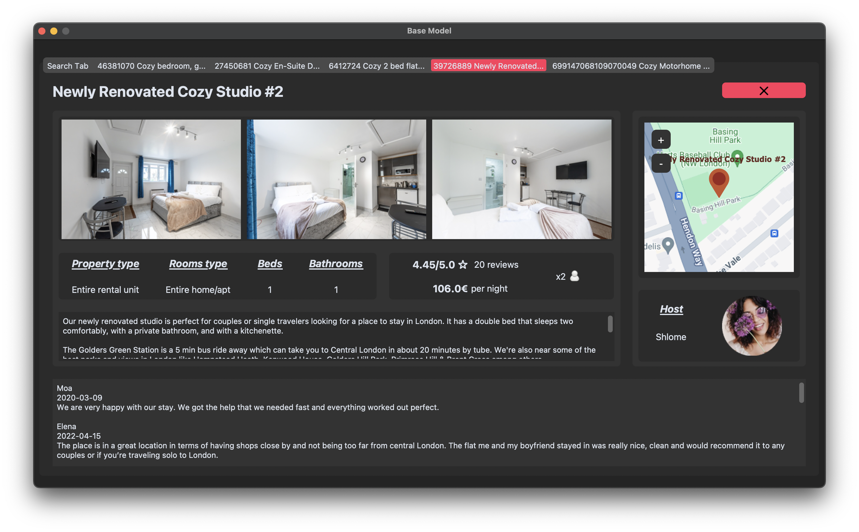
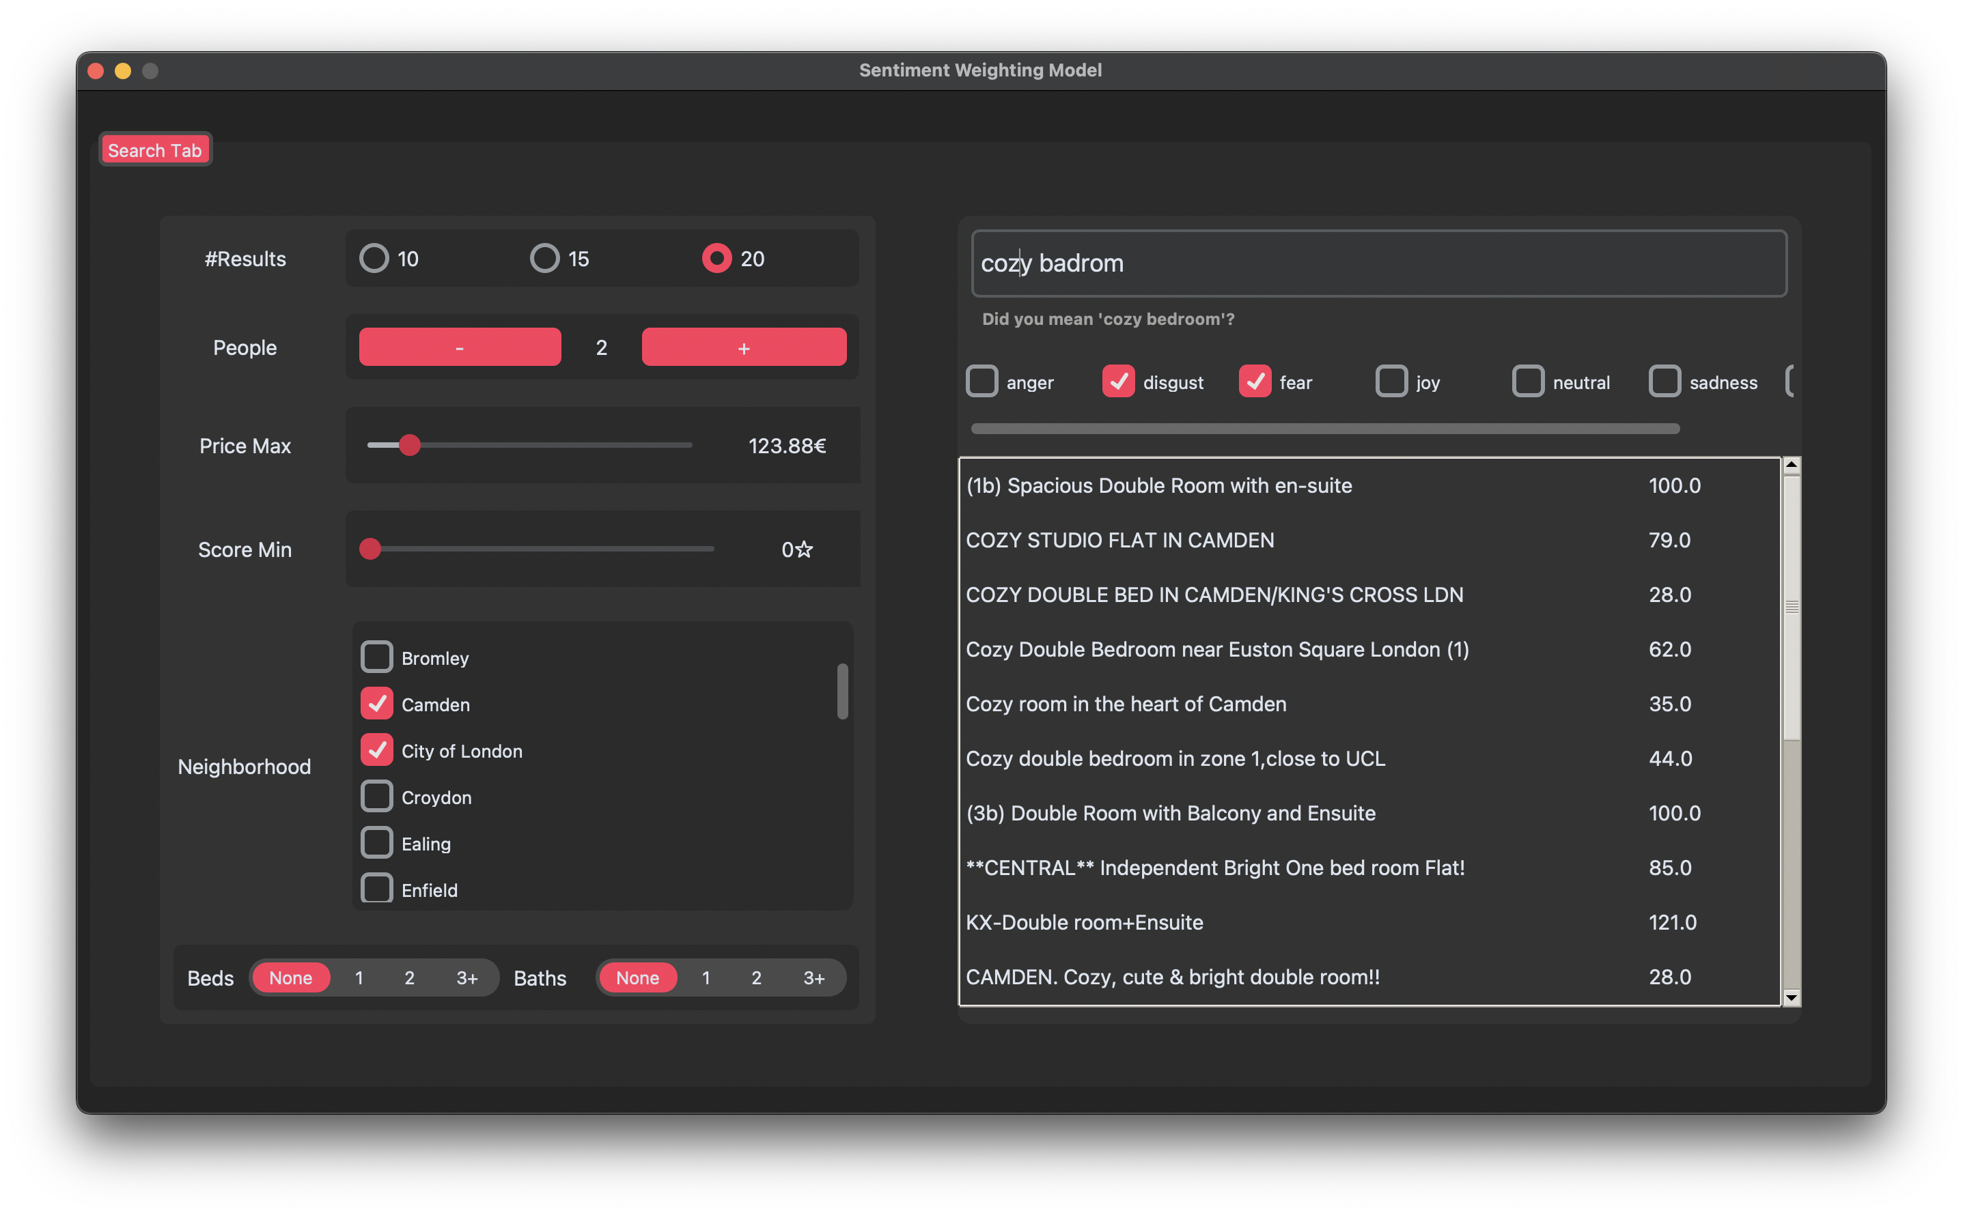
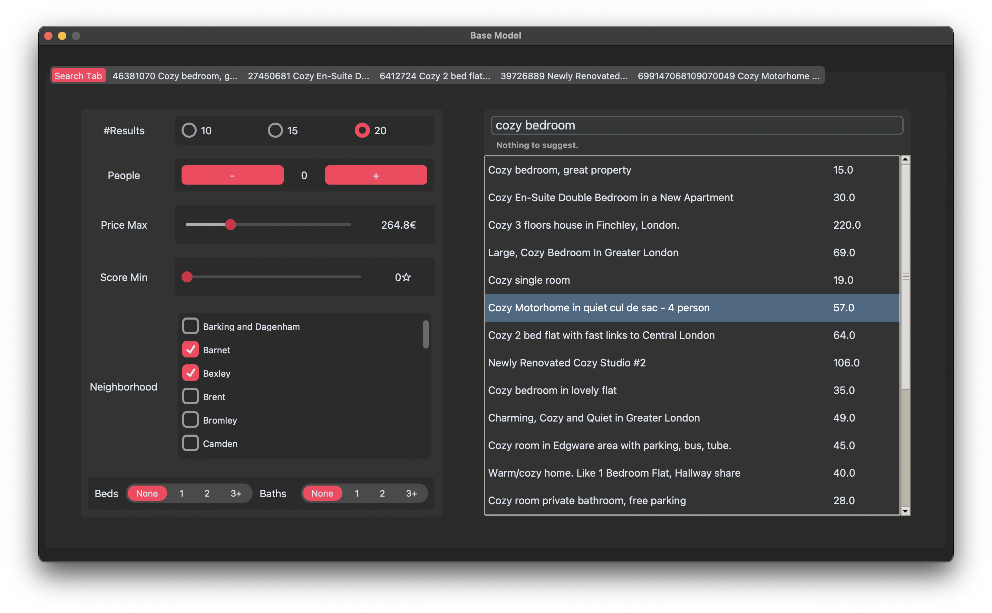
Graphical User Interface (GUI)
E’ stata realizzata un’interfaccia grafica user friendly per poter interagire con il Search Engine e ricercare i vari alloggi in base alle proprie preferenze e necessità.
Tramite la libreria Python CustomTkinter è stato possibile realizzare ogni aspetto del front end.

Slide 5
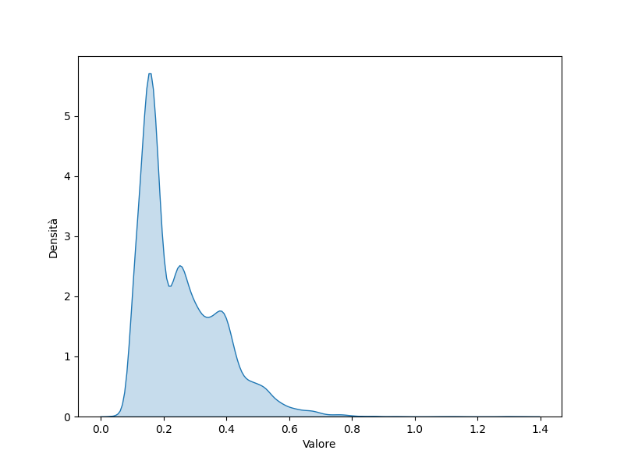
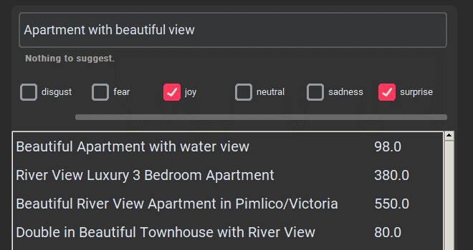
Sentiment Analysis
Per implementare una analisi sui sentimenti è stato utilizzato un modello pre-allenato, ovvero AutoModelForSequenceClassification.
Ha permesso di estrarre le emozioni dalle recensioni sottoforma di vettore.
Le emozioni estratte sono 7:
Disgust
Fear
Joy
Surprise
Anger
Neutral
Sadness
Per ogni alloggio, è stata salvata la media dei valori delle emozioni e il numero di recensioni in un file binario (pickle). La somma dei valori rimane invariata (=1).
E’ possibile ‘inserire’ sentimenti nella query tramite checkbox, ciò crea un vettore di 0 e 1 in base alla selezione.
E’ così possibile calcolare la similarità coseno tra il vettore della query e quelli dei documenti, precedentemente salvati, per restituire quelli più affini alla query.
SentimentModelWA ← BM25F
Modello che fa una media pesata (70-30) tra lo score restituito dal modello di Full-Text Search e il valore restituito dalla similarità coseno sui sentimenti.
E’ stata necessaria una normalizzazione degli score restituiti dal metodo final().
SentimentModelARWA
Modello che eredita dal precedente e differisce premiando i documenti con più recensioni.
La media pesata tiene quindi conto anche del numero di recensioni (70-20-10).
E’ stata necessaria una normalizzazione degli score restituiti dal metodo final().

Slide 6
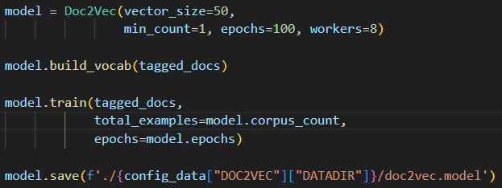
Word2Vec
E’ stato implementato un Doc2Vec, messo a disposizione dalla libreria Gensim, e ci ha permesso di calcolare un vettore per ogni documento.
Tramite la stessa libreria, è stato allenato il modello sul nostro dataset.
In seguito, come per la sentiment analysis, è stato creato un file contenente tutti i vettori allenati del modello, estraendoli con il metodo .dv()
Questo ci permesso poi di calcolare la similarità coseno tra i vettori degli alloggi e quello della query.
Nello specifico la query subisce un processo di tokenizzazione, lo stesso dei documenti, e trasformata in vettore tramite il metodo infer_vector del modello Doc2Vec.
Doc2VecModel ← BM25F
Modello che attribuisce uno score ai documenti basandosi sul prodotto di quello del modello di Full-Text Search e quello ottenuto dal modello di Doc2Vec.

Slide 7
Benchmarks
Divisa in due fasi:
Setup Phase : una volta importate le librerie necessarie e 10 query disponibili, viene selezionata una query su cui effettuare alcuni benchmark nella fase successiva.
Evaluation Phase : verranno calcolate e confrontate varie metriche di valutazione delle prestazioni dei modelli di ranking per una specifica query Q (o per tutte le query).
Metriche:
Tramite le funzioni definite nel file evaluation/functions.py sono state calcolate le seguenti metriche e graficate nel file benchmarks.ipynb
1. Precision at Standard Recall Levels for query Q
2. Average Precision at Standard Recall Levels
3. Interpolated Average Precision (IAP) at Standard Recall Levels for query Q
4. R-Precision for query Q
5. R-Precision Comparison between two models
6. Mean Average Precision (MAP)
7. F-Measure & E-Measure for query Q

Slide 8
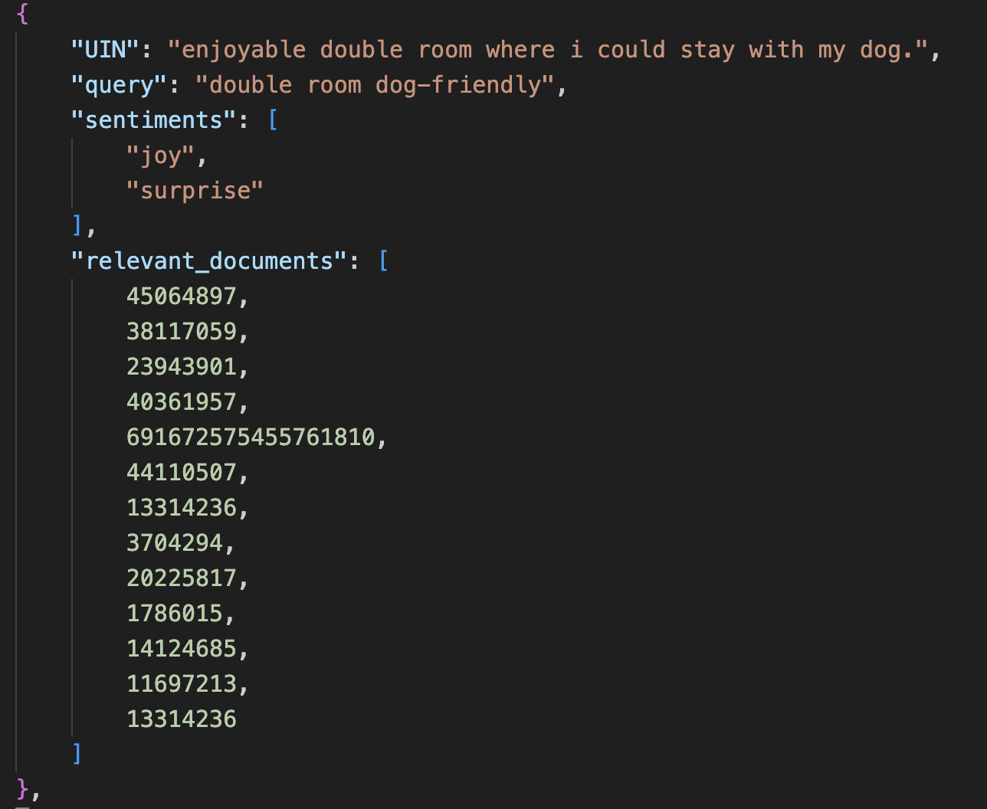
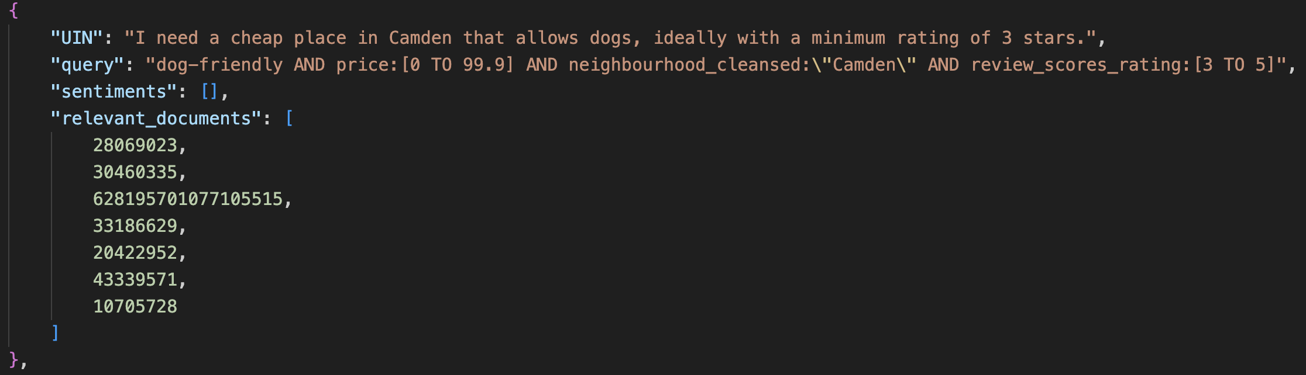
Benchmarks
Divisa in due fasi:
Setup Phase : una volta importate le librerie necessarie e 10 query disponibili, viene selezionata una query su cui effettuare alcuni benchmark nella fase successiva.
Evaluation Phase : verranno calcolate e confrontate varie metriche di valutazione delle prestazioni dei modelli di ranking per una specifica query Q (o per tutte le query).
Metriche:
Tramite le funzioni definite nel file evaluation/functions.py sono state calcolate le seguenti metriche e graficate nel file benchmarks.ipynb
1. Precision at Standard Recall Levels for query Q
2. Average Precision at Standard Recall Levels
3. Interpolated Average Precision (IAP) at Standard Recall Levels for query Q
4. R-Precision for query Q
5. R-Precision Comparison between two models
6. Mean Average Precision (MAP)
7. F-Measure & E-Measure for query Q

Slide 9
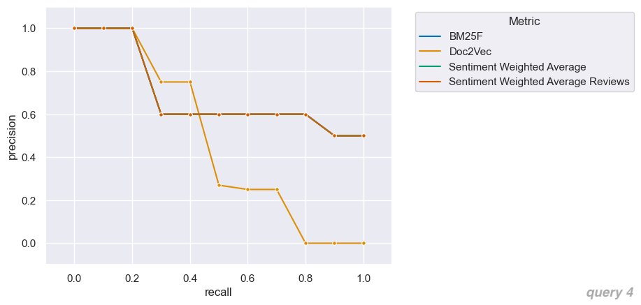
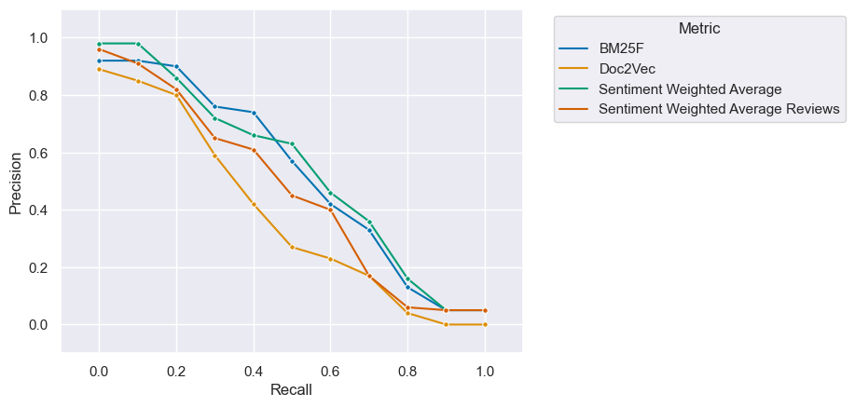
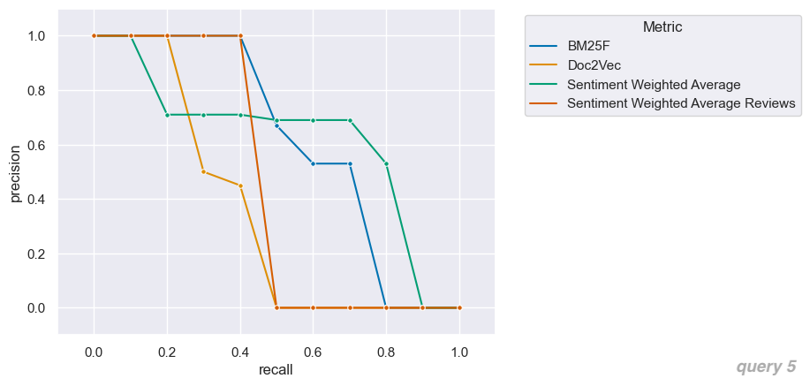
Precision at Standard Recall Levels for query Q
Average Precision at Standard Recall Levels

Slide 10
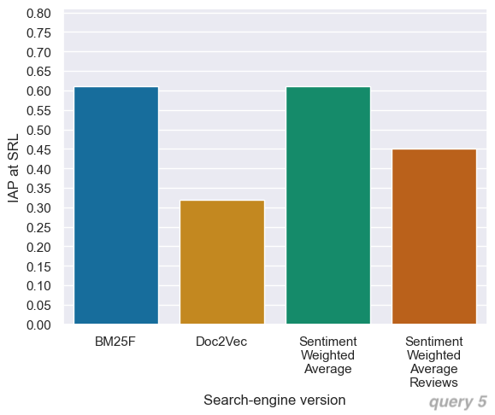
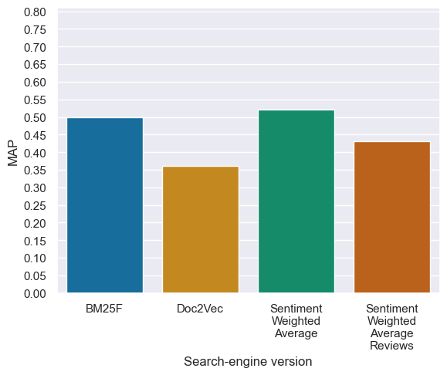
IAP at Standard Recall Levels for query Q
Mean Average Precision

Slide 11
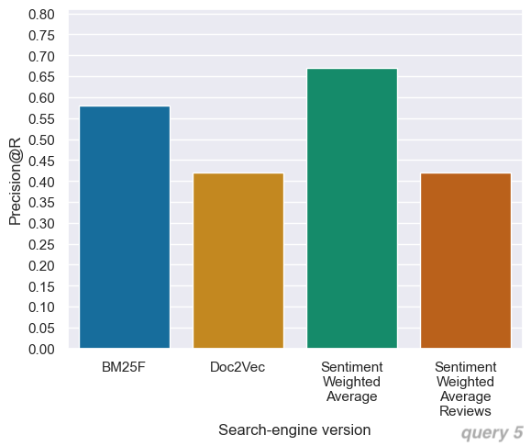
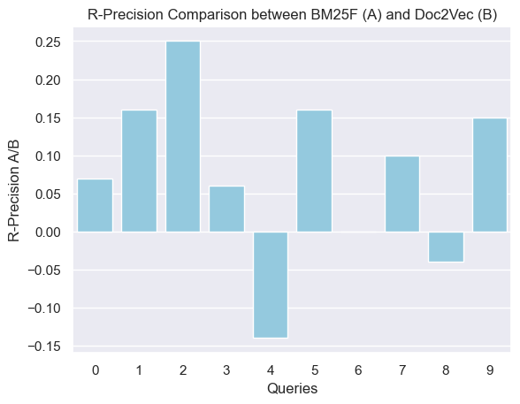
R-Precision for Query Q
R-Precision Comparison between two models

Slide 12
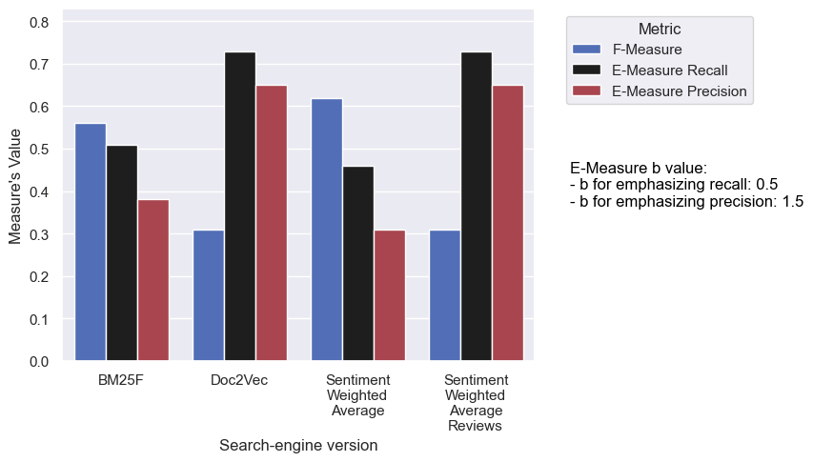
F-Measure & E-Measure
query 5

Slide 13
GRAZIE PER L’ATTENZIONE

